Slide 1
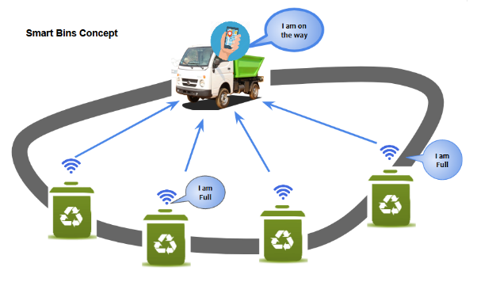
HESTIM
PROJET PACTE · LIVRABLE 2
Engineering & Business School
Système
Intelligent de
Gestion des
Poubelles
Smart Waste Management System — basé sur LoRaWAN
RÉALISÉ PAR
ENCADRÉ PAR
Saad Fettah · Boubker Cheyoukh
Abderrazzak Elatmani · Mehdi Salek
Mme. Bouhadou
Mme. WAHIA
Année 2025 – 2026
1/14

Slide 2

PACTE – LIVRABLE 2
Table des Matières
I
Introduction
II
Diagrammes UML
Contexte & objectifs du projet
Cas d'utilisation · Classes · Séquence
III
Architecture du Système
IV
Conclusion
Hardware (EM310-UDL, LoRaWAN) & Software (5 couches)
Synthèse & perspectives
2/14

Slide 3

I
SECTION
Introduction
Contexte & objectifs du projet
HESTIM · PACTE LIVRABLE 2
3/14

Slide 4



I. INTRODUCTION
Objectifs du projet
Présenter les diagrammes UML et les schémas d'architecture pour une vision globale du système.
Technologie LoRaWAN
Modélisation UML
Architectures H/W & S/W
Protocole IoT longue portée, faible consommation, idéal pour la communication entre capteurs et passerelle.
Diagrammes standardisés pour décrire les interactions, la structure des composants et le déroulement des processus.
Définition des équipements physiques (capteurs, passerelles, serveurs) et des couches logicielles du système.
4/14

Slide 5
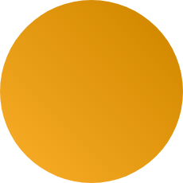
II
SECTION
Diagrammes UML
Cas d'utilisation · Classes · Séquence
HESTIM · PACTE LIVRABLE 2
5/14

Slide 6

II. DIAGRAMMES UML
Diagramme de Cas d'Utilisation
Use Case
Actor
6/14

Slide 7
II. DIAGRAMMES UML
Diagramme de Classes
7/14

Slide 8
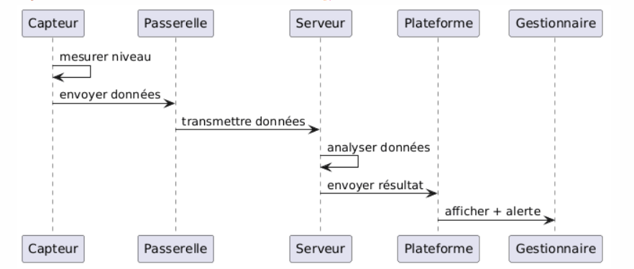
II. DIAGRAMMES UML
Diagramme de Séquence
Scénario : Détection d'une poubelle pleine
8/14

Slide 9
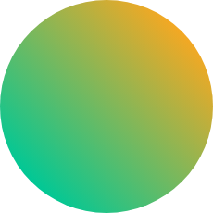
III
SECTION
Architecture
Hardware (EM310-UDL, LoRaWAN) & Software (5 couches)
HESTIM · PACTE LIVRABLE 2
9/14

Slide 10
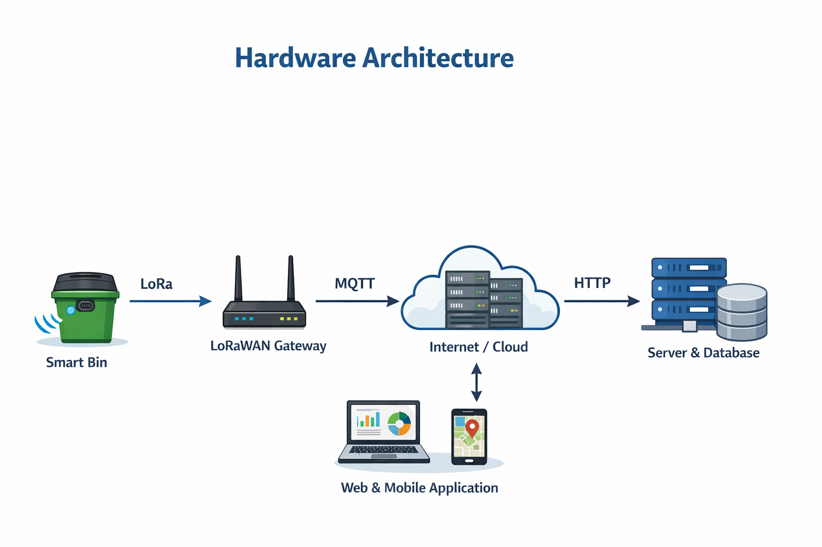
III. ARCHITECTURE
IoT · LoRaWAN · Cloud
Architecture Hardware
Capteur→LoRaWAN→Passerelle→Serveur / Cloud→Utilisateur (Web/App)
10/14

Slide 11
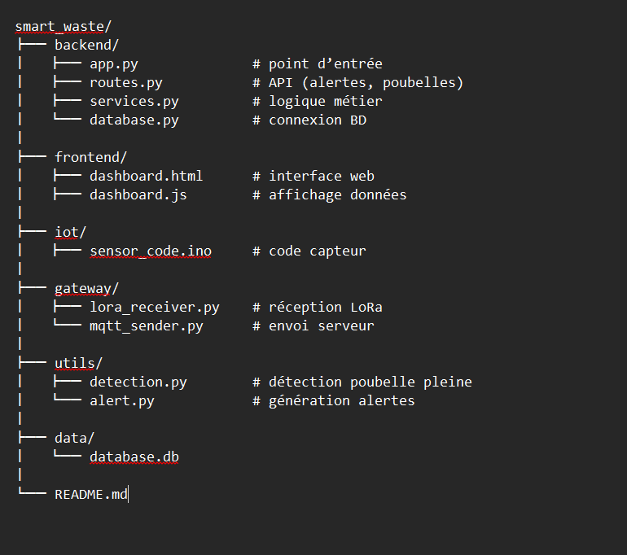
III. ARCHITECTURE
Architecture Software – 5 Couches
1
Couche Présentation (Frontend)
Interface web ou application mobile · Visualisation des données & gestion
2
Couche API / Backend
Gestion des requêtes utilisateurs · Communication avec la base de données
3
Couche Logique Métier
Analyse des données · Génération d'alertes · Optimisation des tournées
4
Couche Données
Base de données (stockage des informations)
Couche IoT
5
Gestion des communications LoRaWAN · Intégration avec la plateforme IoT
Frontend ⟷ Backend (API) ⟷ Logique Métier ⟷ Base de Données ⟷ IoT Platform (LoRaWAN)
11/14

Slide 12




IV. CONCLUSION
Synthèse &
Perspectives
Modélisation UML
Architecture Hardware
Diagrammes de cas d'utilisation, de classes et de séquence offrant une vision claire des besoins fonctionnels et techniques.
Capteur EM310-UDL → LoRaWAN → Passerelle → Serveur/Cloud → Terminal utilisateur.
Ce livrable constitue une base solide pour les étapes suivantes du développement du système.
Architecture Software
Perspectives
5 couches : Présentation · API/Backend · Logique Métier · Données · IoT.
Base solide pour la réalisation technique et le déploiement dans un environnement réel (smart city / IoT).
12/14

Slide 13


Bibliographie & Webographie
Bibliographie
Webographie
Kevin Ashton – That 'Internet of Things' Thing, RFID Journal, 2009
Milesight IoT – EM310-UDL
Dave Evans – The IoT: How the Next Evolution of the Internet Is Changing Everything, Cisco, 2011
https://www.milesight-iot.com
H. Sundmaeker et al. – Vision and Challenges for Realising the IoT, European Commission, 2010
LoRa Alliance – LoRaWAN
https://lora-alliance.org
Andrea Zanella et al. – Internet of Things for Smart Cities, IEEE IoT Journal, 2014
The Things Network – IoT Open Source
https://www.thethingsnetwork.org
Taewoo Nam & T. Pardo – Conceptualizing Smart City, 2011
Cisco – Internet of Things
https://www.cisco.com
Nations Unies – Smart Cities
https://www.un.org
13/14

Slide 14

FIN DE PRÉSENTATION
Merci pour
votre écoute
RÉALISÉ PAR
Saad Fettah | Boubker Cheyoukh | Abderrazzak Elatmani | Mehdi Salek
Encadré par Mme. Bouhadou & Mme. WAHIA
Système Intelligent de Gestion des Poubelles · LoRaWAN · HESTIM 2025–2026
14/14

